Slide 1
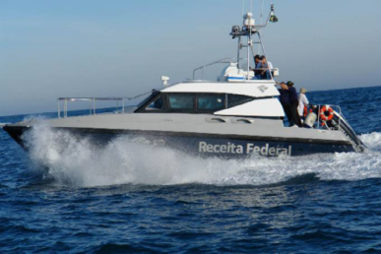
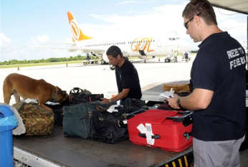

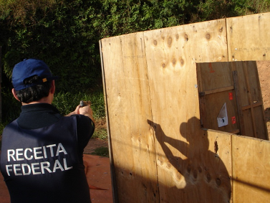
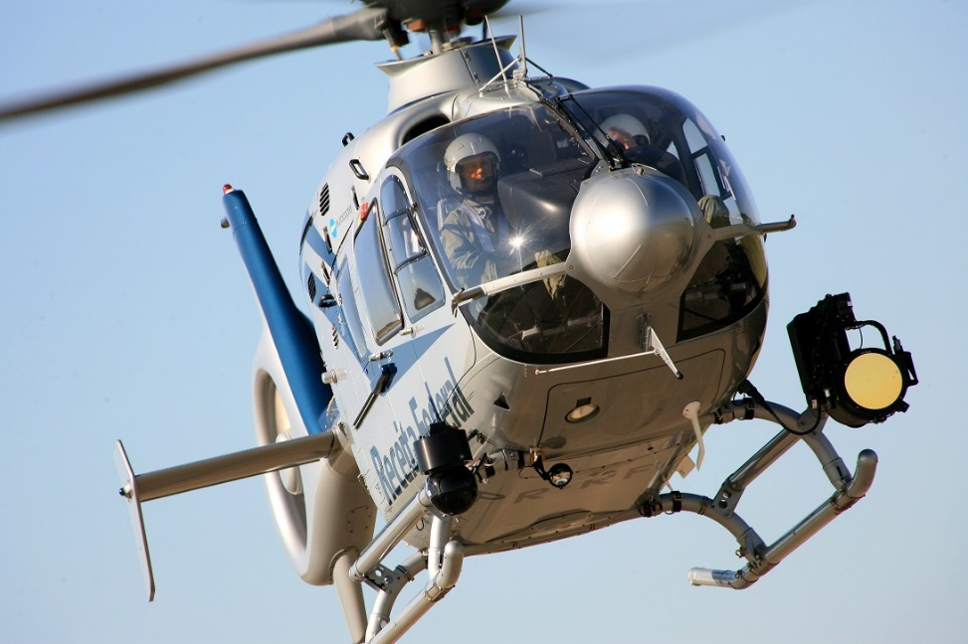
Operação Fronteira Blindada
Outubro/2015
Notes:
1

Slide 2
Roteiro da Apresentação
Aduana Brasileira
Operação Fronteira Blindada
Ação Escudo
Notes:
2

Slide 3

Aduana Brasileira
PILARES DAS ADUANAS MODERNAS
REGULAÇÃO ECONÔMICA:
Proteção Tarifária
Defesa Comercial
Defesa do Ambiente Concorrencial
Regimes Tributários e Aduaneiros
Arrecadação de Tributos
SEGURANÇA PÚBLICA:
Contrabando e Descaminho
Contrafação e Pirataria
Tráfico de Armas e Drogas
Lavagem de Dinheiro
Terrorismo e Crime Internacional
FACILITAÇÃO
SEGURANÇA
PROTEÇÃO À SOCIEDADE:
Controles Administrativos
Saúde Pública e Meio Ambiente
Patrimônio Histórico, Artístico e Cultural
Fauna e Flora
Direitos do Consumidor
RELAÇÕES INTERNACIONAIS:
Integração Econômica
Acordos Comerciais
Facilitação de Comércio Lícito
Cumprimento Voluntário das Obrigações
Notes:
3

Slide 4
Aduana Brasileira
Constituição Federal
Art. 237. A fiscalização e o controle sobre o comércio exterior, essenciais à defesa dos interesses fazendários nacionais, serão exercidos pelo Ministério da Fazenda.
Regimento Interno da Secretaria da Receita Federal do Brasil,
(Portaria MF nº 203, de 14 de maio de 2012)
Art. 1º A Secretaria da Receita Federal do Brasil - RFB, órgão específico singular, diretamente subordinado ao Ministro da Fazenda, tem por finalidade:
...
XVII - dirigir, supervisionar, orientar, coordenar e executar os serviços de administração, fiscalização e controle aduaneiros, inclusive no que diz respeito a alfandegamento de áreas e recintos;
...
XX - planejar, coordenar e realizar as atividades de repressão ao contrabando, ao descaminho, à contrafação e pirataria e ao tráfico ilícito de entorpecentes e de drogas afins, e à lavagem e ocultação de bens, direitos e valores, observada a competência específica de outros órgãos;
...

Slide 5
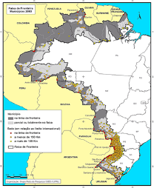

Aduana Brasileira
MODELO DE CONTROLE ADUANEIRO
Segurança e Agilidade ao Fluxo Internacional de Mercadorias, Bens e Viajantes
Gerenciamento de Riscos Operacionais Aduaneiros
Habilitação e Credenciamento de Operadores
Controle de Cargas e Despacho Aduaneiro
Auditorias Fiscais e de Conformidade
Vigilância e Repressão Aduaneiras
Controle de Bens de Viajantes e Remessas Expressas e Postais

Slide 6
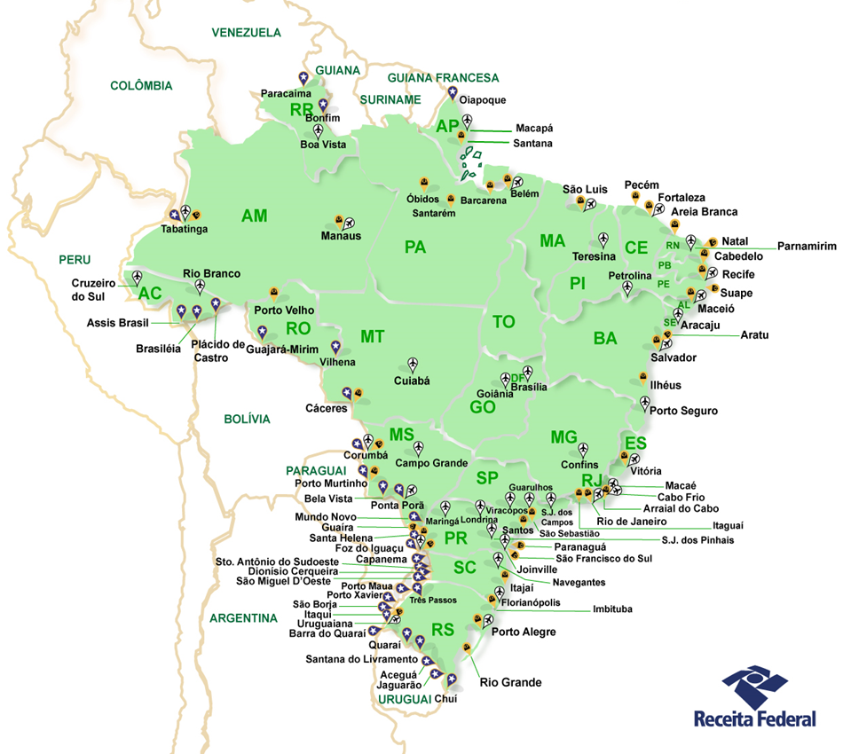
Aduana Brasileira
DESAFIO ADUANEIRO
8,5 milhões de km²
41 aeroportos alfandegados
16 mil km de fronteira terrestre
38 portos organizados
Mais de 7 mil km de orla marítima
217 instalações portuárias
Cerca de 2,5 milhões de DI (2014)
34 pontos de fronteiras
Mais de 1,2 milhão de DE (2014)
73 instalações de interior
Mais de 85 mil empresas habilitadas
3 centros de remessas postais
Mais de 13 mil despachantes credenciados (2014)
3 centros de remessas expressas

Slide 7
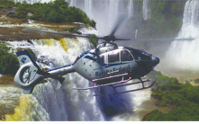
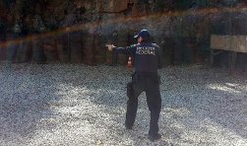
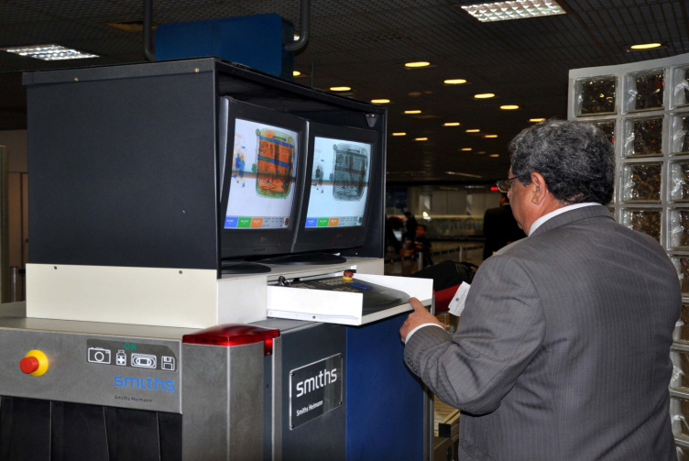
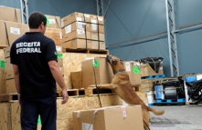
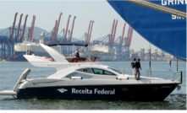
Aduana Brasileira
ESTRUTURA OPERACIONAL ADUANEIRA
10 Divisões de Repressão
1 Divisão de Operações Aéreas
26 Alfândegas
55 Inspetorias
59 Delegacias Mistas
2 Helicópteros
300 Armas de Calibre Restrito
Cerca de 4 mil Servidores Aduaneiros
101 Scanners de Bagagem
13 Embarcações
11 Scanners Móveis Veiculares
25 Cães de Faro

Slide 8
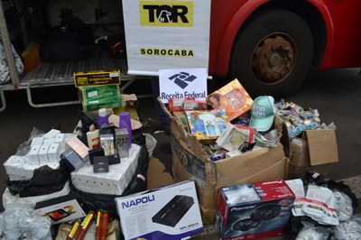
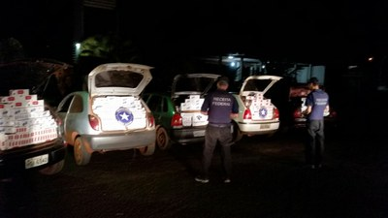
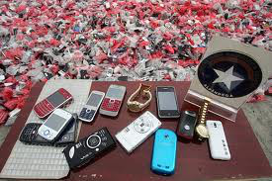
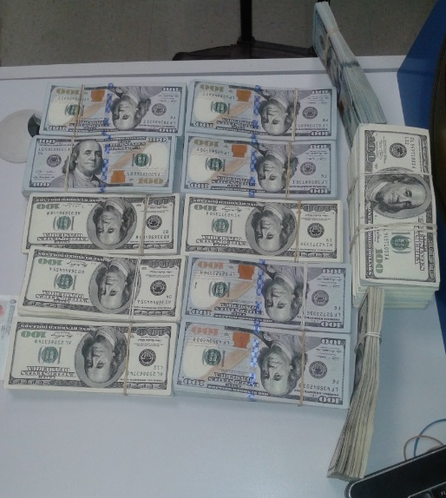
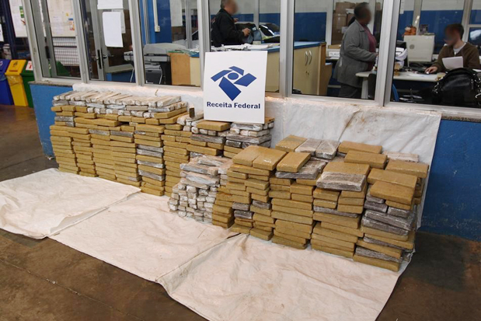
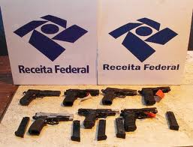
Aduana Brasileira
Vigilância e Repressão Aduaneiras
Contrabando e Descaminho
Contrabando de Cigarro
Contrafação e Pirataria
Lavagem de Dinheiro
Tráfico Internacional de Drogas
Tráfico Internacional de Armas

Slide 9
Operação Fronteira Blindada
Plano Estratégico de Fronteiras
Decreto nº 7.496, de 8 de junho de 2011
(Redação dada pelo Decreto nº 7.638, de 2011)
Art. 1º Fica instituído o Plano Estratégico de Fronteiras para o fortalecimento da prevenção, controle, fiscalização e repressão dos delitos transfronteiriços e dos delitos praticados na faixa de fronteira brasileira.
Art. 2º O Plano Estratégico de Fronteiras terá como diretrizes:
I - a atuação integrada dos órgãos de segurança pública, da Secretaria da Receita Federal do Brasil e das Forças Armadas; e
II - a execução de ações conjuntas entre os órgãos de segurança pública, federais e estaduais, a Secretaria da Receita Federal do Brasil e as Forças Armadas;
III - a troca de informações entre os órgãos de segurança pública, federais e estaduais, a Secretaria da Receita Federal do Brasil e as Forças Armadas;
...

Slide 10
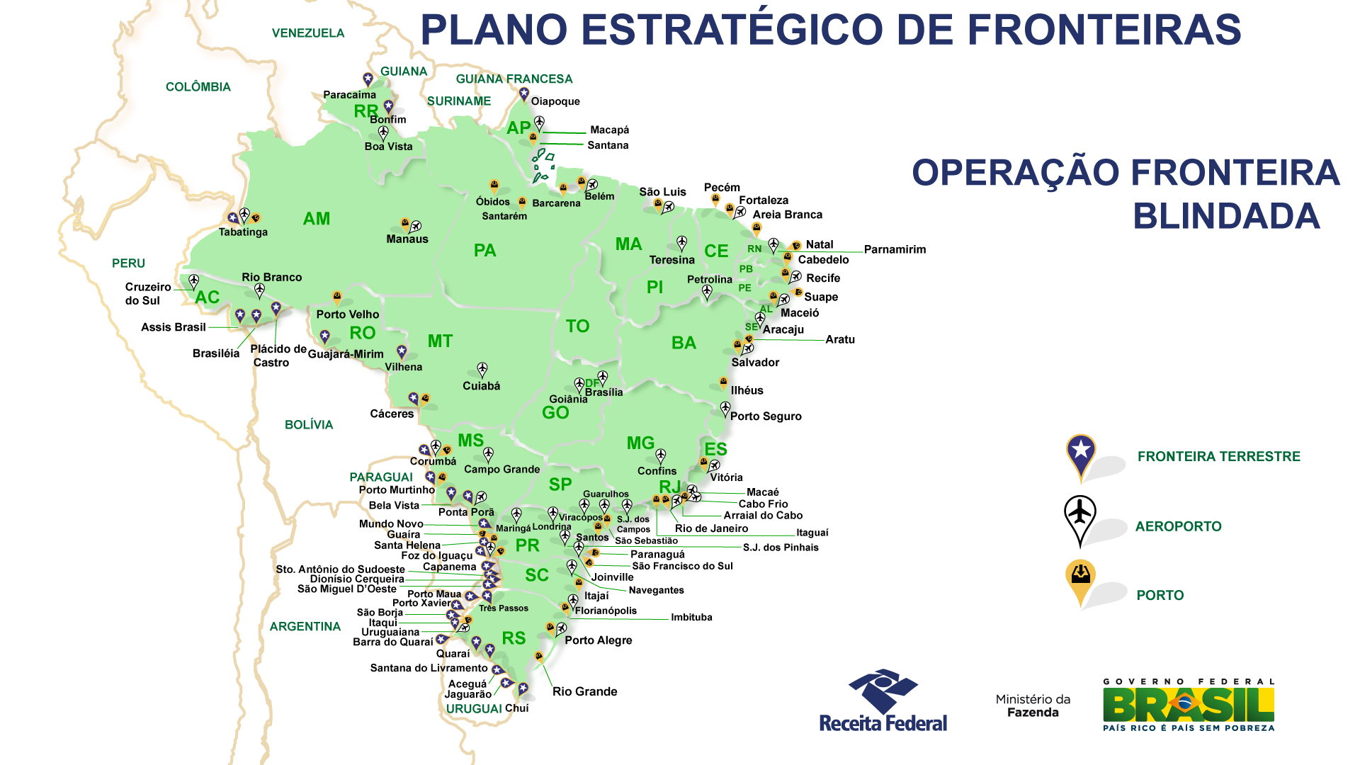
Operação Fronteira Blindada
Atuação permanente da Receita Federal de combate ao contrabando, descaminho e pirataria, inserida no Plano Estratégico de Fronteiras do Governo Federal.

Slide 11
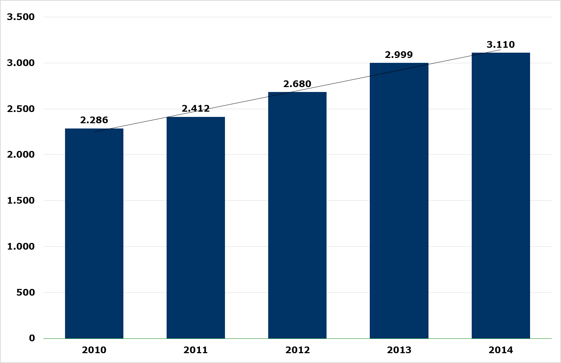
Operação Fronteira Blindada
Operações de Vigilância e Repressão – 2010/2014
Entre 2010 e 2014, mais de 35% de aumento de operações
Em 2014, cerca de 2/3 das operações foram efetuadas sem apoio policial
Em 2015, até outubro,
2.619 operações

Slide 12
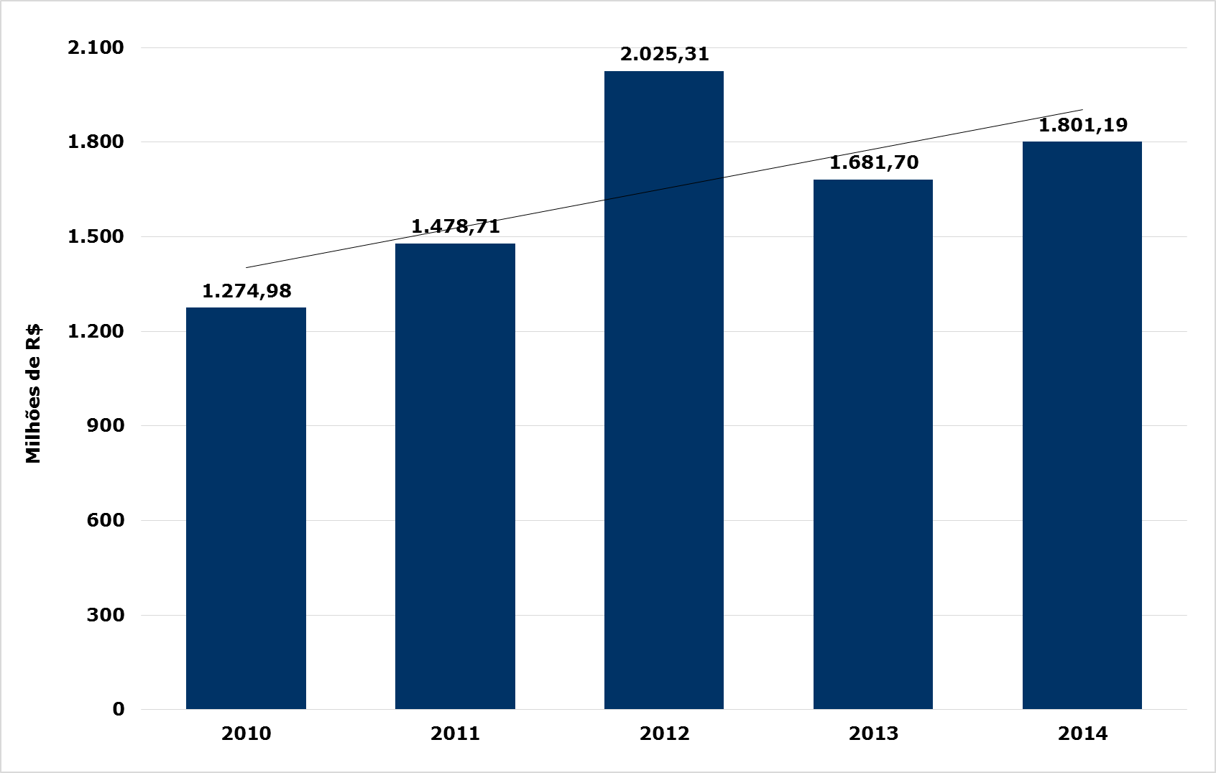
Operação Fronteira Blindada
Valor de Apreensões de Mercadorias – 2010/2014
Entre 2010 e 2014, mais de 40% de aumento nas apreensões
Em 2012, uma apreensão atípica de R$ 350 milhões
Em 2015, até outubro,
R$ 1,593 bilhão em apreensões

Slide 13
Operação Fronteira Blindada
Cigarros e similares:
2014 – 28,6%
2015 – 36,6%
Outros produtos importantes:
Eletro-eletrônicos, Veículos, Vestuário, Óculos de Sol, Informática, Relógios, Brinquedos e Bolsas.

Slide 14
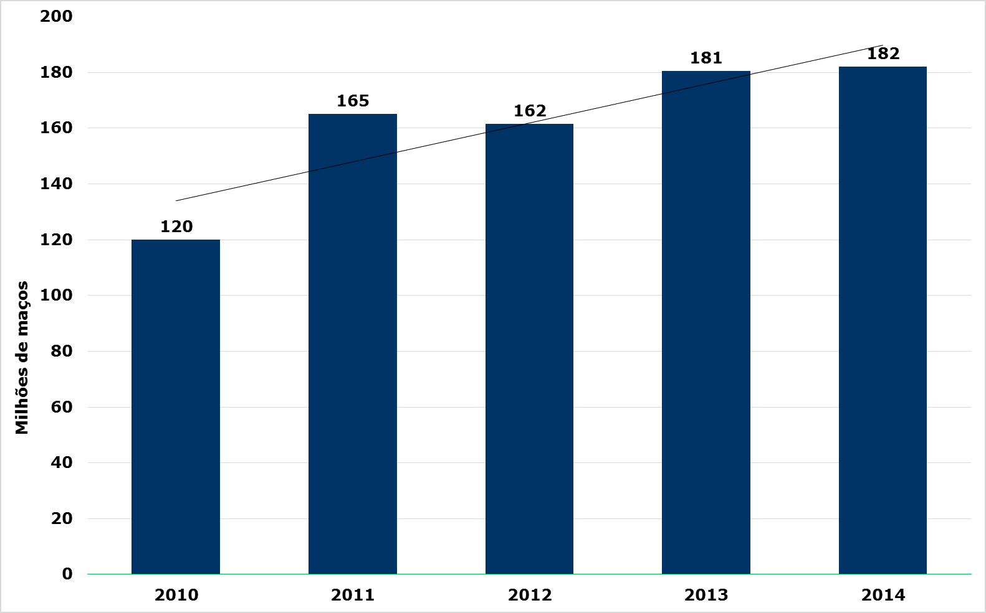
Operação Fronteira Blindada
Quantidade de Apreensões de Cigarros – 2010/2014
Mais de 50% de crescimento de 2010/2014
Em 2015, até outubro,
mais de 152 milhões de maços

Slide 15
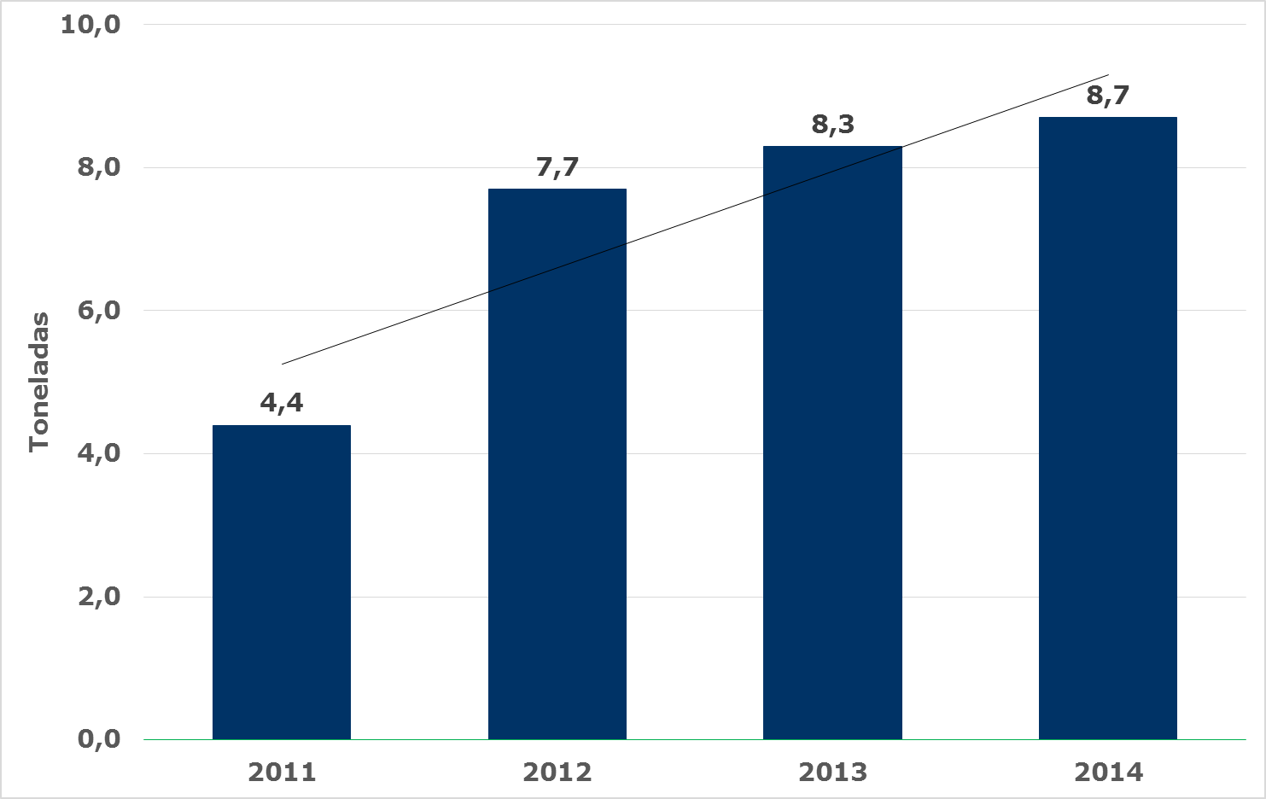
Operação Fronteira Blindada
Quantidade de Apreensões de Drogas – 2011/2014
Quase 100% de crescimento de 2011/2014
Em 2015, até setembro,
mais de 152 milhões de maços

Slide 16
Operação Fronteira Blindada
Números de Destaque em 2014
5.134 armas e simulacros e
83.660 munições apreendidas
1,8 bilhões de mercadorias apreendidas
182 milhões de maços de cigarros
apreendidos
860 prisões efetuadas apenas em Foz do Iguaçu
7.177 veículos apreendidos
8,7 toneladas de drogas apreendidas

Slide 17

Ação Escudo
Notes:
17

Slide 18
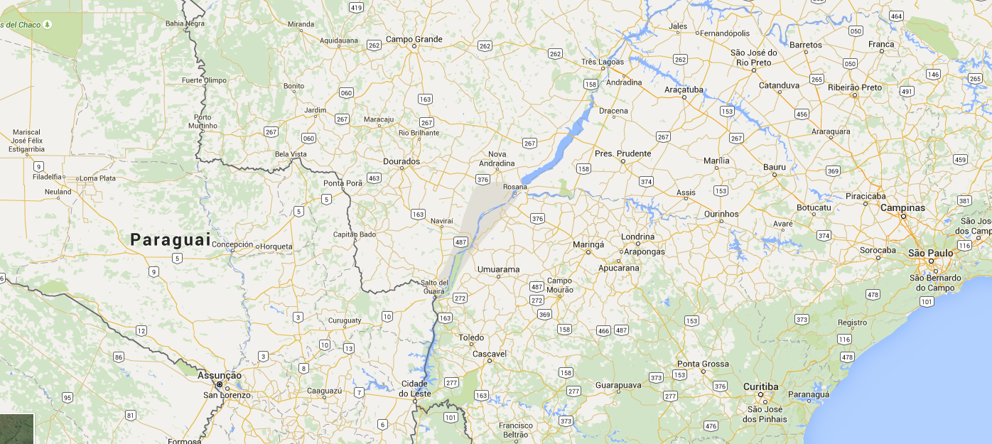
Ação Escudo
Atuação na fronteira do Brasil/Paraguai
Prevenção e repressão de crimes transfronteiriços
De longo prazo,
de 24/04 até 30/08
Ação na fronteira, em estradas e em centros de consumo
Parcerias com PF, PRF e Polícias Estaduais
Busca de Impacto de Presença Fiscal e
Percepção de Risco
Notes:
18

Slide 19
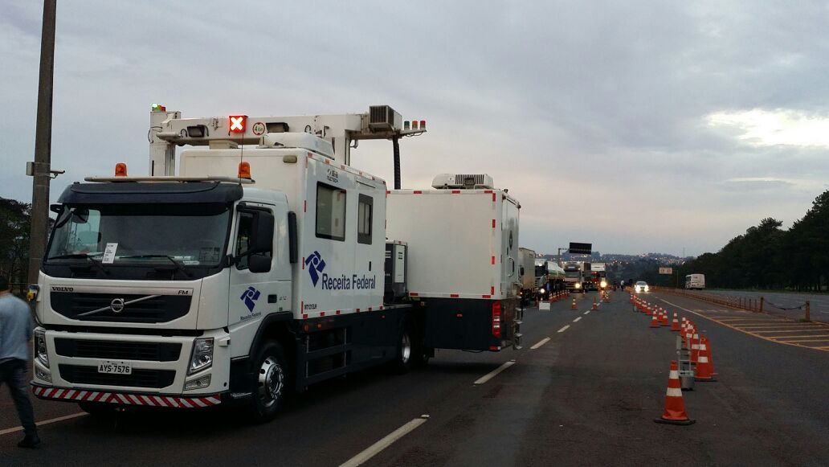
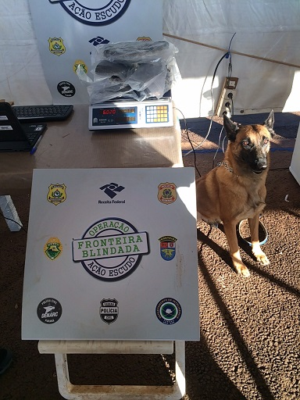
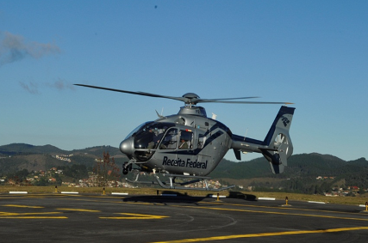
Ação Escudo
Cerca de 630 servidores participantes
03 Scanners (Fixo,
Móvel e de Bagagem)
Mais de 40 unidades participantes
Dois helicópteros
Média de 12 viaturas utilizadas por dia
06 Equipes K9

Slide 20
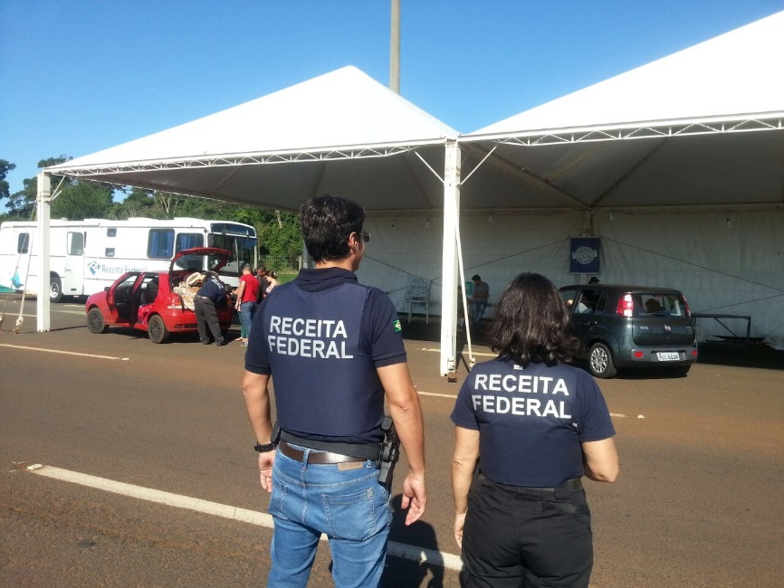
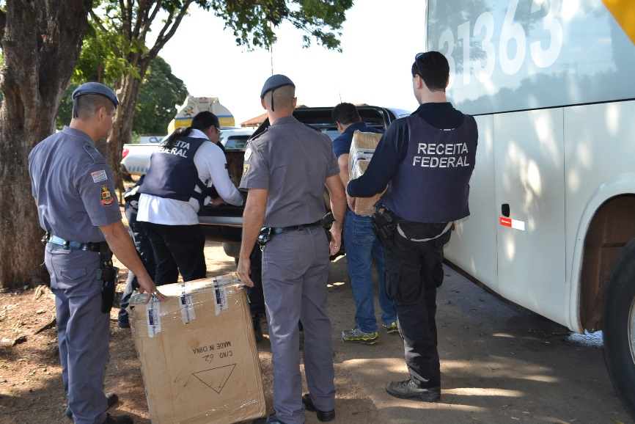
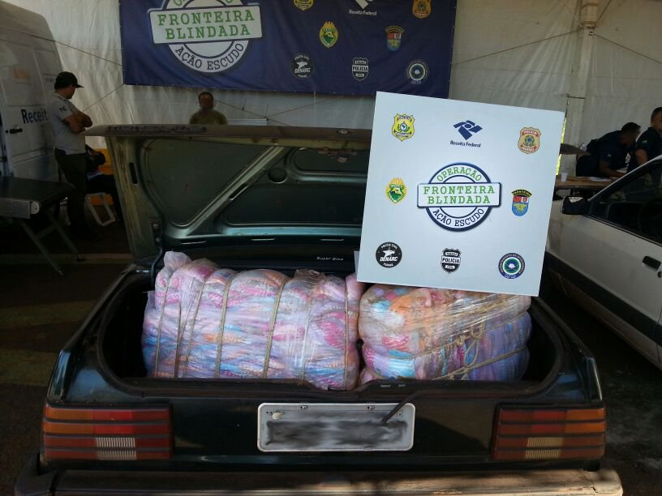
Ação Escudo
Mais de 46.000 veículos fiscalizados
Mais de R$ 91 milhões de mercadorias retidas

Slide 21
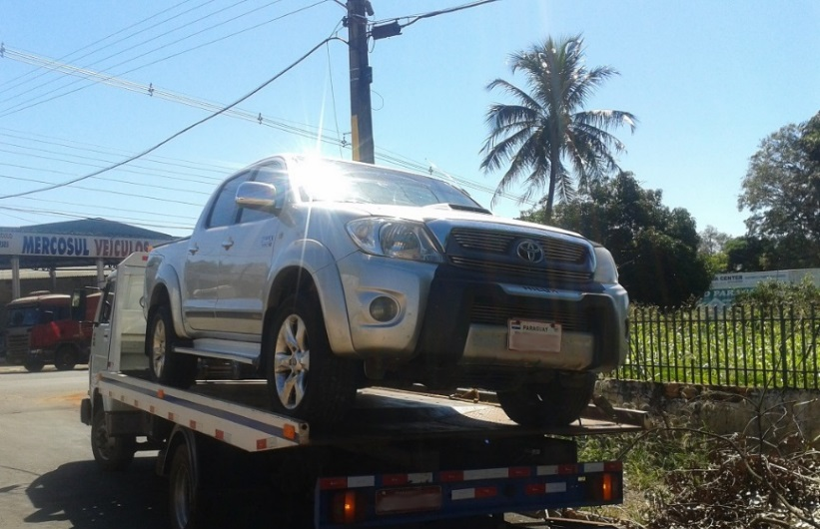
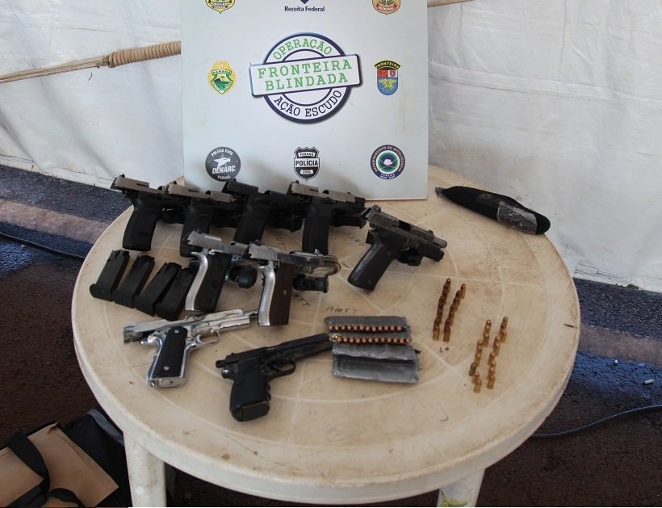
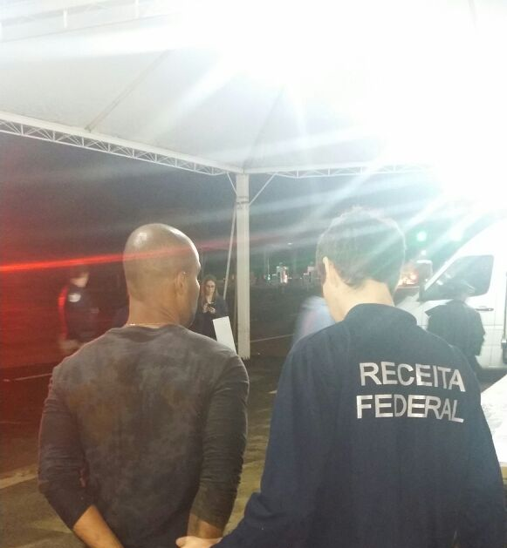
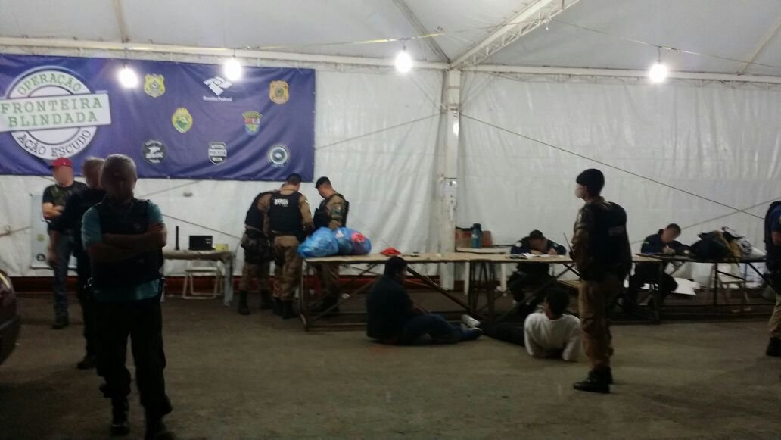
Ação Escudo
367 veículos retidos
23 armas e 4.015 munições
110 prisões em flagrante delito

Slide 22
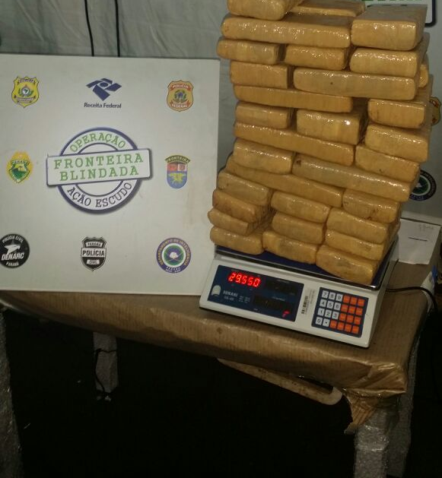
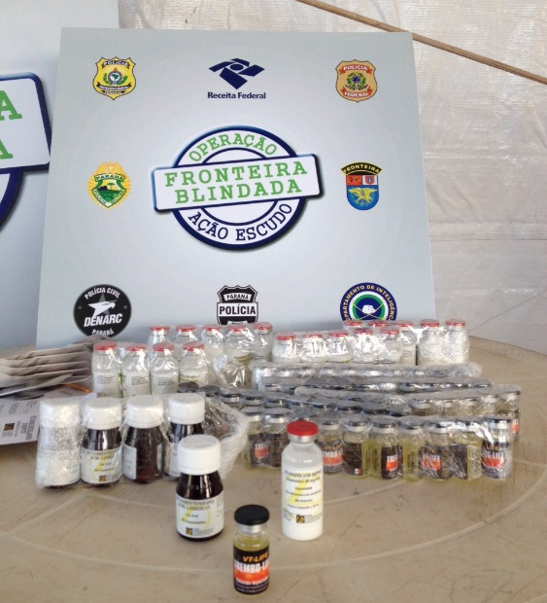
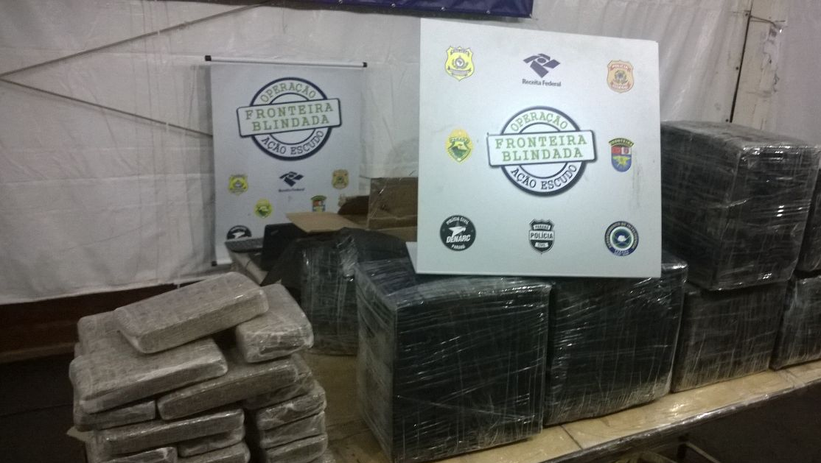
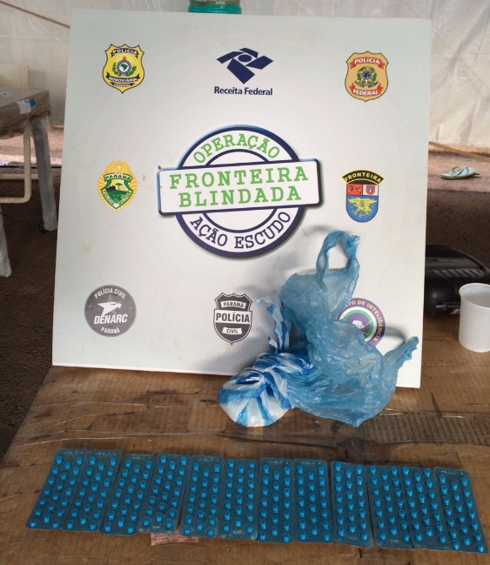
Ação Escudo
Quase 900 frascos de esteroides
Cerca de 3,9 toneladas de entorpecentes
Cerca de 41.500 comprimidos de medicamentos

Slide 23
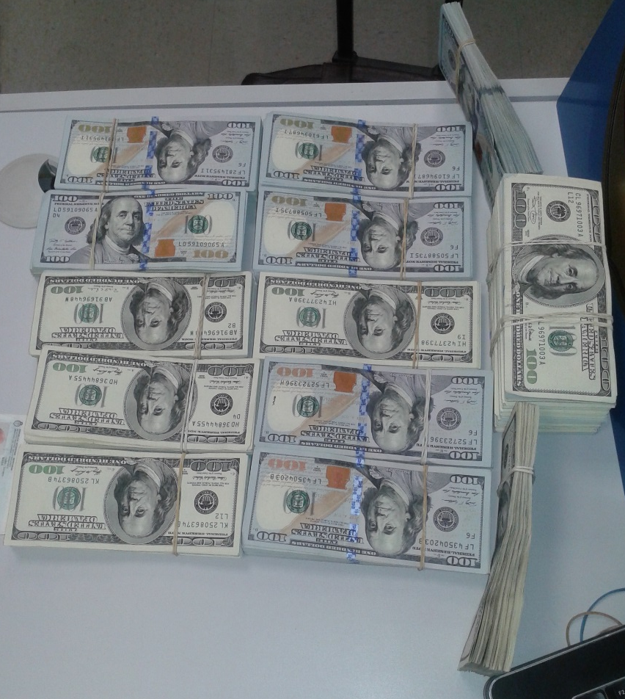
Ação Escudo
Mais de US$ 500 mil apreendidos
(Aeroporto de Foz do Iguaçu)
Mais de 14 milhões de maços de cigarros apreendidos

Slide 24



